Slide 1

НАЦИОНАЛЬНЫЙ ИНСТИТУТ ГАРМОНИЧНОГО РАЗВИТИЯ ЧЕЛОВЕКА
СТРЕССОУСТОЙЧИВОСТЬ КАК УСЛОВИЕ АДАПТАЦИИ К ВОЗДЕЙСТВИЮ ЭКСТРЕМАЛЬНЫХ ФАКТОРОВ ВНЕШНЕЙ И ВНУТРЕННЕЙ (ЛИЧНОЙ) СРЕДЫ И ДЕЯТЕЛЬНОСТИ

Slide 2
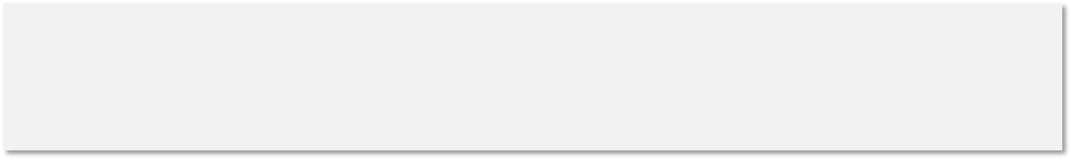
НАЦИОНАЛЬНЫЙ ИНСТИТУТ ГАРМОНИЧНОГО РАЗВИТИЯ ЧЕЛОВЕКА
Цель: Ознакомление со стрессоустойчивостью как условием адаптации к воздействию экстремальных факторов внешней и внутренней (личной) среды и деятельности
Задачи:
Изучить определение и характеристики стрессоустойчивости
Рассмотреть что такое стрессоустойчивость подростка
Определить для чего подросткам нужна стрессоустойчивость?
Ознакомить с преимуществами стрессоустойчивости и методами повышения стрессоустойчивости
Рассказать как выработать стрессоустойчивость подростка

Slide 3
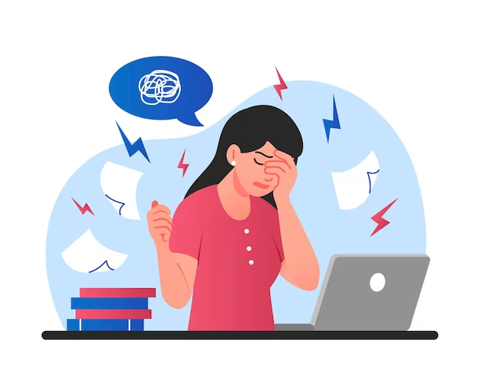
Мы живем в таком мире, где разные стрессовые ситуации подстерегают нас на каждом шагу. Стресс – это естественная реакция нашего организма на раздражитель, которая известна еще со времен рассвета человечества. Так мы устроены.
Стресс может иметь негативное влияние на наше здоровье, отношения, и на жизнь в целом. Поэтому, нашим организмом предусмотрены защитные механизмы, а наша психика нашла способ антистрессовой «иммунизации».
Защитная реакция, которая позволяет нам защитить себя от повсеместно атакующих нас стрессовых раздражителей, называется стрессоустойчивостью.

Slide 4
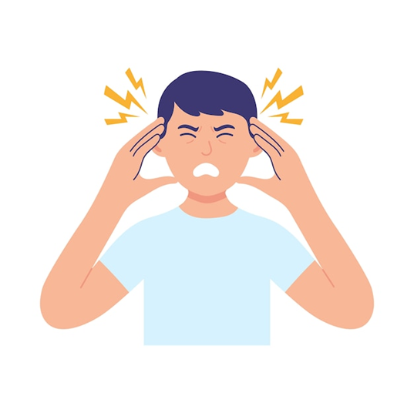
Стрессоустойчивость подростка
Начиная с подросткового возраста молодые люди практически ежедневно сталкиваются со стрессами, уже тогда начинают учиться справляться с ними.
Стрессоустойчивость подростка – это необходимое для эмоционального здоровья качество, которое необходимо развивать.

Slide 5

Что такое стрессоустойчивость подростка
Это сложный механизм защиты, который начинает формироваться у человека с раннего детства. Это своего рода психологический иммунитет!

Slide 6
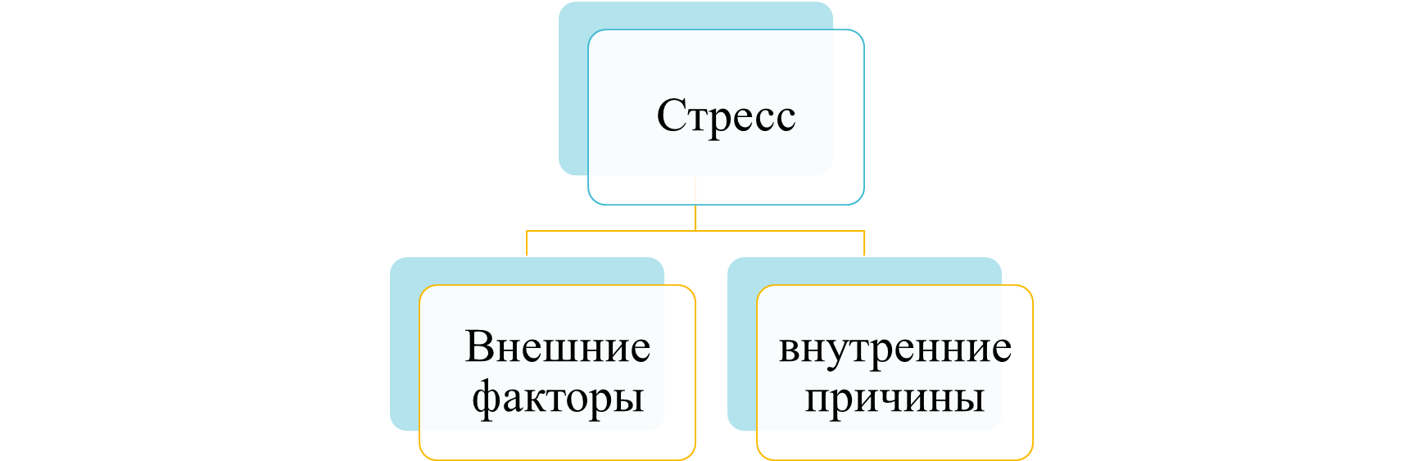
Помимо прочего, стресс вызывают внешние и внутренние причины.
Внешние факторы – это разные жизненные ситуации, не поддающиеся контролю человека (например, состояние экологии, погода и т.д.), и проблемы во взаимодействии с обществом (завалы на работе, проблемы в семье, конфликты и т.д.)
А внутренние причины – это такие причины как проблемы со здоровьем, неоправданные надежды, недостигнутые цели, разочарования и прочие факторы, влияющие на человека без внешнего воздействия.

Slide 7
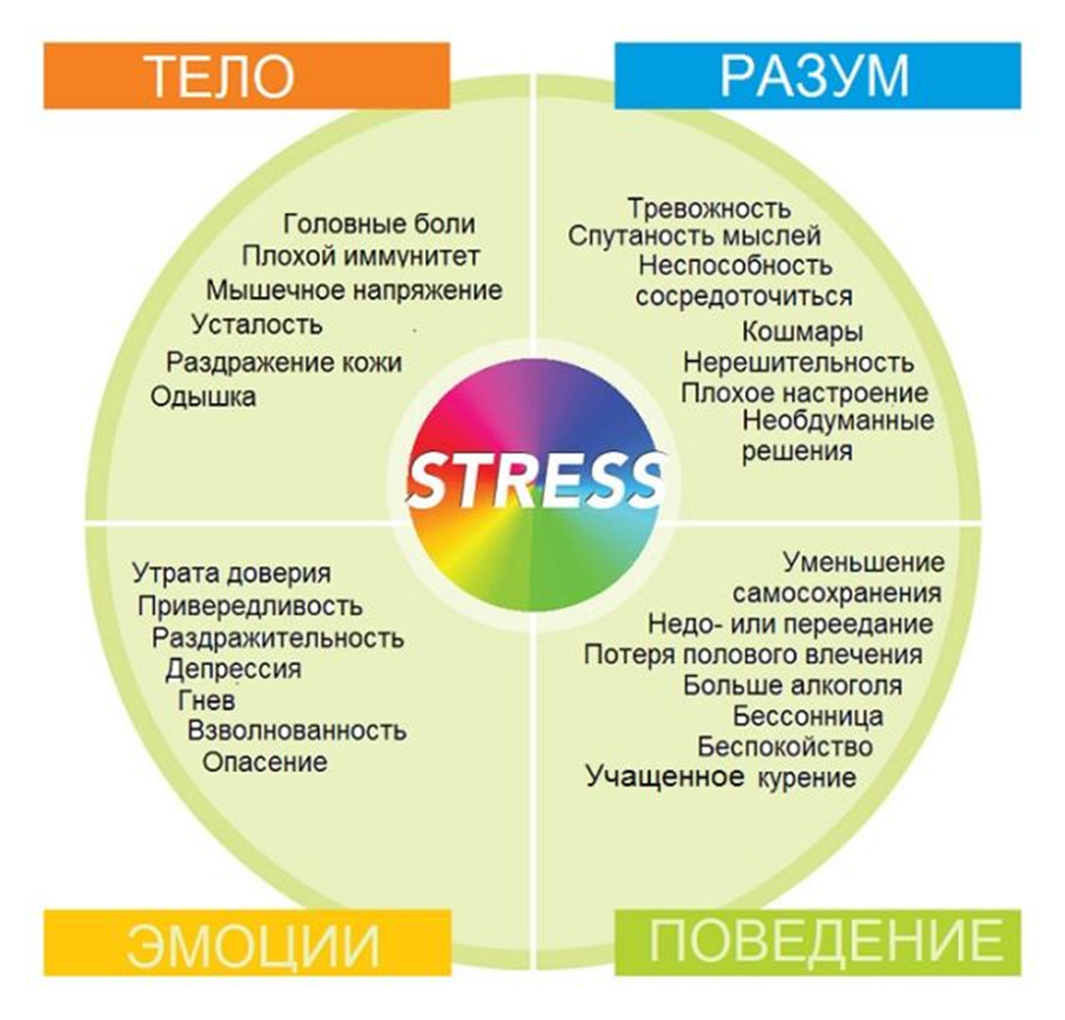

Slide 8

Как влияет стресс на подростков
Стресс в подростковом возрасте может стать причиной ухудшения физического и психического здоровья. Подростки, столкнувшиеся со стрессом, имеют очень низкий иммунитет и чаще болеют. Стресс может перерасти в депрессию. В переходном возрасте депрессия может вести за собой суицид.

Slide 9

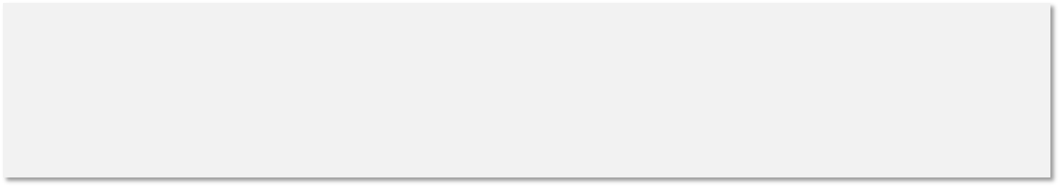
Типология стрессоустойчивости
Стрессотормозные люди.
К людям данной категории относятся активные личности, спокойно воспринимающие резкие перемены. Они способны мгновенно адаптироваться практически к любым изменениям, реагируя оптимально и быстро. Нервная система стрессотормозных людей очень вынослива и переносит тяжелые нагрузки.
Стрессоустойчивые люди.
Личности четвертого типа обладают психикой, которую почти невозможно разрушить. Они привыкли к жизни в быстром ритме, а стабильность и размеренность вызывает у них отторжение и даже оттенок надменности. Эти люди могут жить в условиях постоянного стресса без ущерба для себя.
Стрессотренируемые люди.
Люди с этим типом стрессоустойчивости адаптированы к медленным и постепенным изменениям, к ним они приспосабливаются без проблем. Однако резкие перемены их пугают, путают мышление, выбивают из колеи, повергают в депрессивные состояния.
Стрессонеустойчивые люди.
Для таких людей любое неожиданное событие оказывается стрессом. Комфорт для них состоит в размеренности и стабильности, как можно меньшем количестве из ряда вон выходящих ситуаций. А реагируя на стресс, люди с данным типом стрессоустойчивости, теряются и могут вести себя неадекватно.

Slide 10
ОПРЕДЕЛЕНИЕ И ХАРАКТЕРИСТИКИ СТРЕССОУСТОЙЧИВОСТИ
Стрессоустойчивостью называется комплекс качеств, которые позволяют человеку спокойно справляться с действием факторов стресса, не проявляя при этом отрицательных эмоций, влияющих на самого человека и его деятельность, а также на окружающих; не приводящих к психическим расстройствам.
Умение прогнозировать. Это качество лишает происходящие в жизни события внезапности и неожиданности, вследствие чего меняется и реакция на них. Отсюда автоматическое уменьшение силы воздействия стрессовых факторов на человеческую психику.
Способность к одновременному выполнению нескольких задач. Обладая ей, человек с гораздо меньшими трудозатратами может продолжать повседневную деятельность и разрешать возникшие проблемы. Нервная система оказывается более мобильной и устойчивой.

Slide 11
ОПРЕДЕЛЕНИЕ И ХАРАКТЕРИСТИКИ СТРЕССОУСТОЙЧИВОСТИ
Стрессоустойчивостью называется комплекс качеств, которые позволяют человеку спокойно справляться с действием факторов стресса, не проявляя при этом отрицательных эмоций, влияющих на самого человека и его деятельность, а также на окружающих; не приводящих к психическим расстройствам.
Опыт в переживании стресса. Люди, в жизни которых уже был стресс, намного легче и спокойнее переживают новые потрясения, чем те, кто сталкивается с психоэмоциональным давлением не очень часто. С каждым новым стрессом нервная система вырабатывает иммунитет.
Уверенность в себе. Для преодоления стресса очень важно быть уверенным в своих силах и обладать адекватной самооценкой. Низкая самооценка и неуверенность, напротив, многократно снижают способность личности выдерживать даже незначительный стресс, не говоря уже о жестких ударах судьбы.
Тип темперамента. Всего есть четыре типа темперамента: меланхолик, флегматик, холерик и сангвиник. В каждом из них преобладает свой набор качеств, напрямую влияющих на способность справляться со стрессом

Slide 12

Для чего подросткам нужна стрессоустойчивость?
Представьте что вы живете в криминальном районе, где каждый день случаются какие-то страшные вещи. Если ваша дочь или сын часто возвращаются домой в одиночестве, вы позаботитесь о том, чтобы они научились основам самообороны? Наверняка, каждый адекватный родитель сейчас ответил утвердительно.
Так же само и со стрессоустойчивостью. Вы не сможете оградить своего ребенка от воздействия стресса, но вы можете научить его справляться с ним, защищаться от стресса.

Slide 13
Преимущества стрессоустойчивости
Позитивное мировосприятие. Неумение справляться с проблемами, неприятностями и тяжелыми событиями сгущает краски и способствует видению мира в серых тонах. Стрессоустойчивость же дарит уникальную возможность видеть вокруг себя хорошее, замечать добро, чувствовать позитивные вибрации всего живого и, конечно же, воспринимать в положительном ключе и себя самого.
Принятие правильных решений. Люди с высокой стрессоустойчивостью испытывают меньше сомнений, встав перед выбором, а сделав выбор, смело и уверенно идут вперед. Кроме того, они могут более реалистично прогнозировать последствия своих решений и действий, эффективно анализировать поступки, делать правильные выводы и извлекать опыт из совершенных ошибок.
Раскрытие потенциала. Уверенность и вера в успех, приходящие с развитием стрессоустойчивости, расширяют личные границы человека. Он становится способен на то, чего не мог раньше, все больше новых вещей входят в его зону комфорта, а того, что вызывает страх и дискомфорт, в жизни становится меньше. В итоге для него нет ничего невозможного, а непривычное вызывает интерес и желание во всем разобраться.

Slide 14
Преимущества стрессоустойчивости
Хорошее здоровье. Уже научно доказано, что люди, которые меньше переживают и нервничают, живут дольше тех, кто постоянно «дергается». А причина проста: стресс провоцирует нарушения в работе всех систем организма (нервной, сердечно-сосудистой, выделительной, пищеварительной и других), что приводит к развитию самых разных заболеваний, в том числе и смертельно опасных.
Гармоничная жизнь. Внутреннее состояние человека отражается на том, что происходит вокруг него. Баланс внутри делает личность более устойчивой, не позволяет растрачивать энергию на ненужные переживания и тревоги, повышает работоспособность и эффективность, приводит в порядок семейную и сексуальную жизнь и способствует достижению успеха.
Возможность создавать. Люди, которых не беспокоят истерики, недомогания, бессонница, депрессия и прочие недуги, могут направлять свои силы не на борьбу с факторами и последствиями стресса, а на созидание. Они могут развиваться, заниматься самообразованием, творить, совершать открытия, воспитывать детей, строить крепкие отношения и достигать других важных целей.

Slide 15
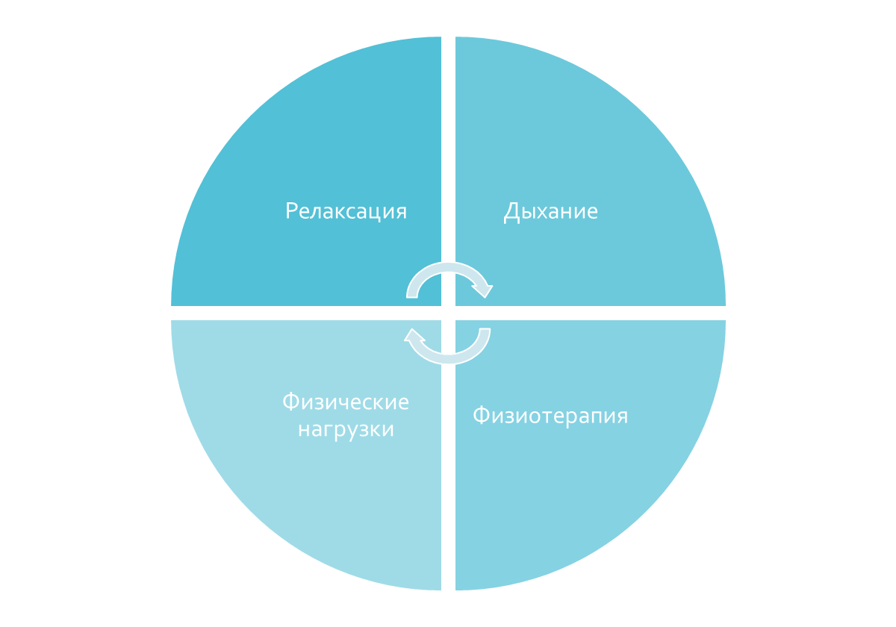
Методы повышения стрессоустойчивости

Slide 16
Как выработать стрессоустойчивость подростка
Определение ценностей и приоритетов.
Основой выработки устойчивости является правильное определение и четкое разграничение вещей важных для человека и неважных.
Большинство из наших переживаний и огорчений часто связано с какой-то вообще не нужной нам ерундой.
Поэтому, если у старшеклассника будет четкое разграничение того, что по-настоящему дорого и имеет значение в жизни, от того, что вообще никак его не касается, половину стрессов удастся избежать.
Умение отпускать негативные эмоции.
Эмоции человека – это сфера, которую достаточно сложно контролировать. Но, если с детства не научиться управлять ими, то во взрослой жизни можно столкнуться с серьезными проблемами.
Негативные эмоции чаще всего возникают без нашего на то разрешения, поэтому мы не всегда в состоянии предотвратит их появление, но мы всегда можем остановить их развитие. Вот этому необходимо научить дочь или сына, чтобы они не накапливали в себе негативные, разрушительные эмоции.
Посетила негативная эмоция – нужно переключить свое внимание, на что-то, что вызывает положительные эмоции, а не носить ее в душе, доколе она не вырвется наружу, или не спровоцирует депрессию.

Slide 17

Умение анализировать и фильтровать информацию.
Очень полезны для старшеклассников уроки логического мышления.
Логика – это инструмент, с помощью которого можно очень быстро найти объяснение происходящего, а также уяснить для себя – какое это будет иметь влияние.
Если чадо научить анализировать информацию, а также обдумывать логическое развитие событий, то можно не только выработать у него устойчивость к стрессу, но еще плюс ко всему развить интеллект.
Логику развивают игры, занятия, размышления, даже банальные компьютерные стратегии, которые так популярны сегодня среди старшеклассников.

Slide 18
Как выработать стрессоустойчивость подростка
Личный пример.
Это наиболее эффективный способ выработки стрессоустойчивости у подростка. Важно, чтобы ребенок видел, как его родители справляются с раздражителями, как удерживают свои эмоции.
Дети перенимают модели поведения своих родителей, поэтому если желаете помочь ребенку стать более стойким к стрессам, вам следует преподать ему урок на собственном примере.
Здоровая самооценка.
Если с раннего возраста родители заботились о том, чтобы у их ребенка формировалась нормальная самооценка, то в подростковом возрасте ему будет легче справляться с различными стрессовыми ситуациями.
Дело в том, что когда ребенок уверен в себе, своих силах и знает точно, что он собой представляет, то он не будет переживать по поводу того, что кому-то в нем что-то не нравится.
Выбор окружения.
Уже с подросткового возраста необходимо учить ребенка выбирать окружение и людей, которых он может приблизить к себе. Так называемые «токсические» отношения могут быть между людьми также в подростковом возрасте, а это жизнь будет при постоянном эмоциональном напряжении.
Подростку важно научиться ограждать себя от людей, чье общество отнимает у него спокойствие и жизненную энергию.

Slide 19
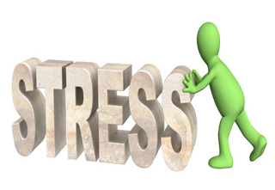
Что даст подростку стрессоустойчивость?
Поможет преодолевать проблемы и трудности, не впадая в депрессию, не опуская руки.
Благодаря этому качеству человек себя чувствует психологически комфортно.
Есть сила держать свои эмоции под контролем.
Появляется возможность достигать результатов там, где сдаются остальные.
Повышает выносливость.
Гармоничные отношения с окружающими людьми.
Защита психического и телесного здоровья от пагубного воздействия стрессов.
Стрессоустойчивость подростка – это важное качество, которое поможет ему перенести этот непростой период физического и психологического созревания.
Благодаря устойчивости к стрессу старшеклассник сможет практически безболезненно выходить из различных ситуаций, сохраняя позитивный настрой, радуясь светлому будущему

Slide 20
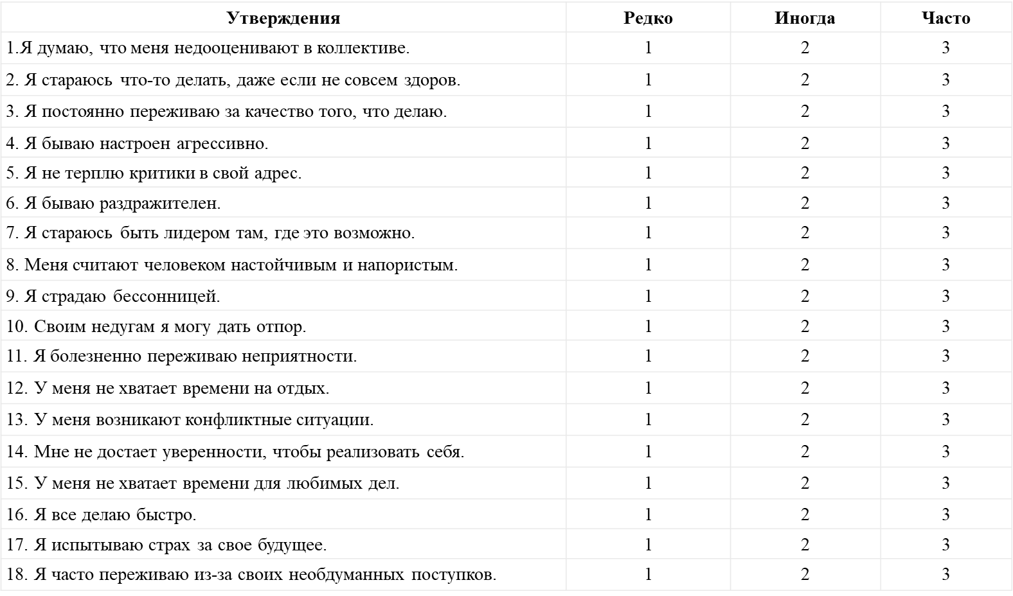
Тест «личности» Самооценка стрессоустойчивости

Slide 21
Обработка результатов: теперь посчитайте баллы, которые вы набрали, и определите, каков уровень вашей стрессоустойчивости, по таблице:
Суммарное число баллов Уровень вашей стрессоустойчивости
51-54 1- очень низкий
53-50 2 – низкий
49-46 3 – ниже среднего
45-42 4- чуть ниже среднего
41-38 5-средний
37-34 6-чуть выше среднего
33-30 7-выше среднего
29-26 8- высокий
25-18 9-очень высокий
Чем меньше баллов вы набрали, тем выше ваша стрессоустойчивость, и наоборот. Если у вас 1-й и даже 2-й уровень стрессоустойчивости, то вам необходимо кардинально менять свой образ жизни!

Slide 22
Диагностика состояния стресса (К. Шрайнер)
Методика направлена на определение уровня стресса и может быть использована для самодиагностики.
Инструкция. Обведите кружком номера тех вопросов, на которые вы отвечаете положительно.
1. Я всегда стремлюсь делать работу до конца, но часто не успеваю и вынуждена наверстывать упущенное.
2. Когда я смотрю на себя в зеркало, я замечаю следы усталости и переутомления на своем лице.
3. На работе и дома — сплошные неприятности.
4. Я упорно борюсь со своими привычками, но у меня не получается.
5. Меня беспокоит будущее.
6. Мне часто необходим о успокоительное, (алкоголь, сигареты или снотворное), чтобы расслабиться после напряженного рабочего дня. ( подчеркните, если что-то подходит)
7. Вокруг происходят такие перемены, что голова идет кругом.
8. Я люблю свою семью и друзей, но часто вместе с ними я испытываю скуку и пустоту.
9.В жизни я ничего не достиг(ла) и часто испытываю разочарование в самой себе.
10. Я часто испытываю чувство неудовлетворения.

Slide 23
Обработка результатов и их характеристика. Подсчитывается количество положительных ответов. Каждому ответу «да» присваивается 1 балл.
О—4 балла. Вы ведете себя в стрессовой ситуации довольно сдержанно и умеете регулировать свои собственные эмоции.
5—7 баллов. Вы всегда правильно ведете себя в стрессовой ситуации. Иногда вы умеете сохранять самообладание, но бывают такие случаи, когда вы заводитесь из-за пустяка и потом об этом жалеете. Вам необходимо заняться выработкой своих индивидуальных приемов самоконтроля в стрессе.
8—9 баллов. Вы переутомлены и истощены. Вы часто теряете самоконтроль в стрессовой ситуации и не умеете владеть собой. Следствие — страдаете и вы, и окружающие вас люди. Развитие у себя умений саморегуляции в стрессе — сейчас ваша главная жизненная задача.
По данным, полученным автором методики, было замечено, что подавляющее большинство работников банка имеют оценку в интервале 5—7 баллов (80 % респондентов). Примерно 18 % респондентов имеют 8—9 баллов. И только около 2 % имеют оценку 0—4 балла. Следовательно, большинство банковских работников настоятельно нуждаются в том, чтобы повысить у себя средства самоконтроля в стрессовых ситуациях.

Slide 24

КАКОВА ВАША УСТОЙЧИВОСТЬ К СТРЕССУ?
Содержащиеся в анкете симптомы стресса могут послужить предупреждением, особенно если они проявляются у вас довольно часто. Отметьте одну из трех соответствующих колонок галочкой.

Slide 25
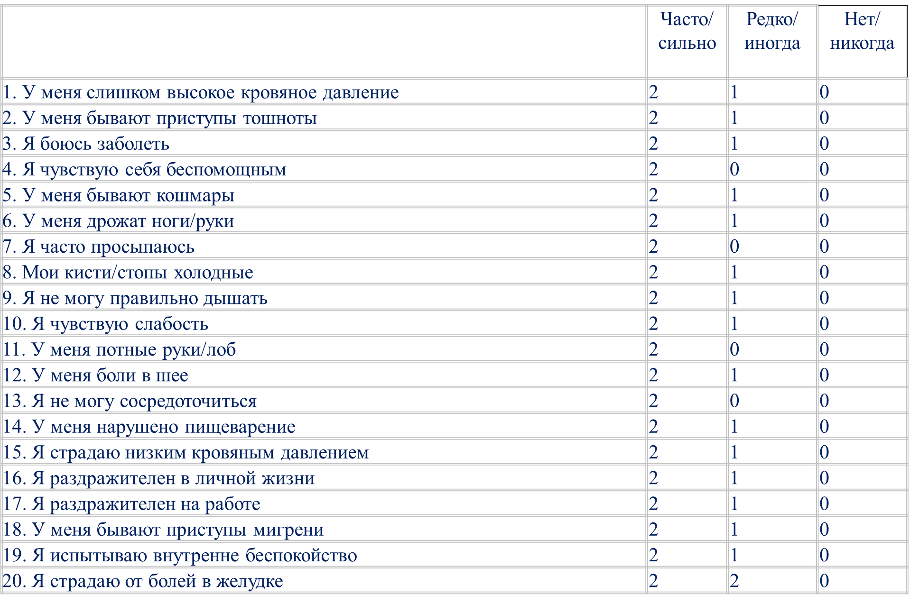

Slide 26
 | Часто/ сильно | Редко/ иногда | Нет/ никогда
21. Мне постоянно хочется спать | 2 | 1 | 0
22. Мое сердце бешено стучит или прерывисто бьется | 2 | 2 | 0
23. У меня словно ком застревает в горле | 2 | 2 | 0
24. Я чувствую стеснение в груди | 2 | 2 | 0
25. Я нервозен | 2 | 1 | 0
26. Меня бросает в жар | 2 | 1 | 0
27. Слезы душат меня | 2 | 2 | 0
28. У меня бывают головные боли | 2 | 1 | 0
29. Бывают спазмы определенных групп мышц | 2 | 1 | 0
30. Меня одолевают страхи | 2 | 2 | 0
31. У меня бывают головокружения | 2 | 1 | 0
32. У меня болит спина и поясница | 2 | 1 | 0
33. Я не могу уснуть | 2 | 1 | 0
34. Присовокупите сюда дополнительно все те проблемы, которые гнетут вас в настоящее время на работе и дома

Slide 27
Обработка результатов:
Подсчитайте очки во всех пунктах, где у вас есть отметки галочкой.
Оцените каждую проблему по трехбалльной шкале в зависимости от тяжести ее воздействия на вас:
незначительно – один балл;
средне – два балла;
сильно – три балла.
Добавьте полученные баллы к сумме очков пункта 1.
Оценка:
От 0 до 12 баллов. Вы можете радоваться своей относительно здоровой стрессовой устойчивости. Если вы в данный момент прибегнете к мерам по преодолению стресса, то они, в первую очередь, будут иметь для вас профилактическое значение. Вы можете ожидать, что ваши недомогания, если они вообще есть, постепенно пойдут на убыль или вовсе исчезнут.
От 13 до 27 баллов. У вас уже проявляются цепные реакции физических и умственно-психических нарушений. Вам необходимо как можно скорее начать использовать в повседневной жизни упражнения по преодолению стресса. Уже через несколько недель в вашем состоянии наступит заметное улучшение благодаря ослаблению стрессовых симптомов или их снятию, а также повысится работоспособность.
От 28 баллов и выше. Вы глубоко увязли в замкнутом круге чрезмерных напряжений, чувствительных нагрузок и заметного расстройства здоровья. Вы должны предпринять какие-то целенаправленные действия против одолевающего вас стресса, чтобы тем самым вернуть себе спокойствие, уверенность, работоспособность.

Slide 28
Прием 4 «Формирование позитивного образа будущего»
Цель - показать, что будущее есть и оно может быть позитивным (в противовес тому, что у ребенка-суицидента образа будущего нет)
Действия - вместе с ребенком планировать понятное ближайшее будущее, говорить о том. что в будущем ребенку понятно и кажется вполне достижимым.
Правила применения Верно:
Начните сами: задавайте вопросы о будущем, ответы на которые вам известны, которые не ставят ребенка в тупик и не вызывают негатива.
Предположите несколько вариантов позитивных (или как минимум без негатива) развития событий в будущем ребенка.
Показывайте, что достичь запланированного достаточно просто (ребенок не в том состоянии, чтобы нести ответственность или принимать какие-либо решения).
Предложите в будущем что-то совместное, если это актуально.

Slide 29
Предложите помощь в будущем, помощь в осуществлении планов ребенка.
Неверно:
Говорить о далекой перспективе (ребенок в таком состоянии не готов долгосрочно планировать)
Говорить о том. в чем Вы не уверены (например, что после окончания школы ребенок поступит учиться дальше) • Говорить на темы, которые могут вызвать негативную реакцию или дополнительные переживания
Рассказывать о своих планах
Вспомогательные приемы:
Отзеркаливание - Примите ту же позу, говорите тем же тоном, повторяйте отдельные фразы и слова за ребенком.
Ваша цель - показать, что Вы одинаково чувствуете и Вы «свой», вам можно доверить переживания, вы поймете.
Демонстрация сопереживания - кивайте, смотрите на ребенка, сосредоточьтесь на нем. предлагайте помощь, просите разрешить помочь, предлагайте поговорить с родственниками, учителями, спрашивайте, что можете для него сделать, от чего бы ему стало легче, скажите, что просто молча будете рядом.

